Slide 1
TÝDEN 9
CFF II

Slide 2
Jak se řekne česky?
forehead
lip
tooth
shoulder blade
larynx
trachea
groin
uterus
pancreas
collar bone
wrist
knee

Slide 3
Lidské tělo - regular plural
M
vlas → vlasy
zub → zuby
ret → rty
prst → prsty
vaječník → vaječníky
sval → svaly
kloub → klouby
obratel → obratle
palec → palce
F
noha → nohy
ledvina → ledviny
lopatka → lopatky
plíce → plíce
kost → kosti
N
koleno → kolena
rameno → ramena
žebro → žebra
stehno → stehna
střevo → střeva
zápěstí → zápěstí

Slide 4
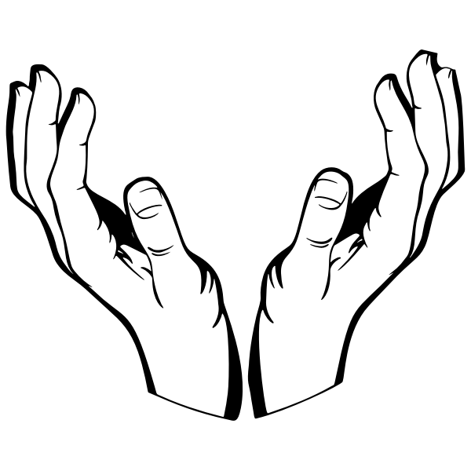
Lidské tělo - irregular forms
oko → oči
ucho → uši
ruka → ruce
only plural forms:
záda
ústa
játra

Slide 5
Jak vypadáme? = What do we look like?
VYPADAT = to look like
Jak vypadáte?
Jak vypadá váš bratr?
Jak vypadá vaše maminka?
Jak vypadá vaše kamarádka?
Jaké má vlasy?
Jaké má oči?
Jakou má postavu? (postava = figure)
malý x velký
malý x vysoký
štíhlý x tlustý
mladý x starý
dlouhé vlasy x krátké vlasy
rovné vlasy x kudrnaté vlasy
modré oči x hnědé oči

Slide 6
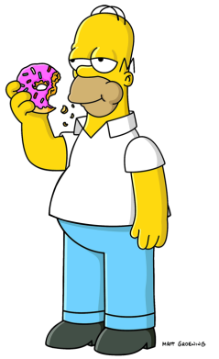
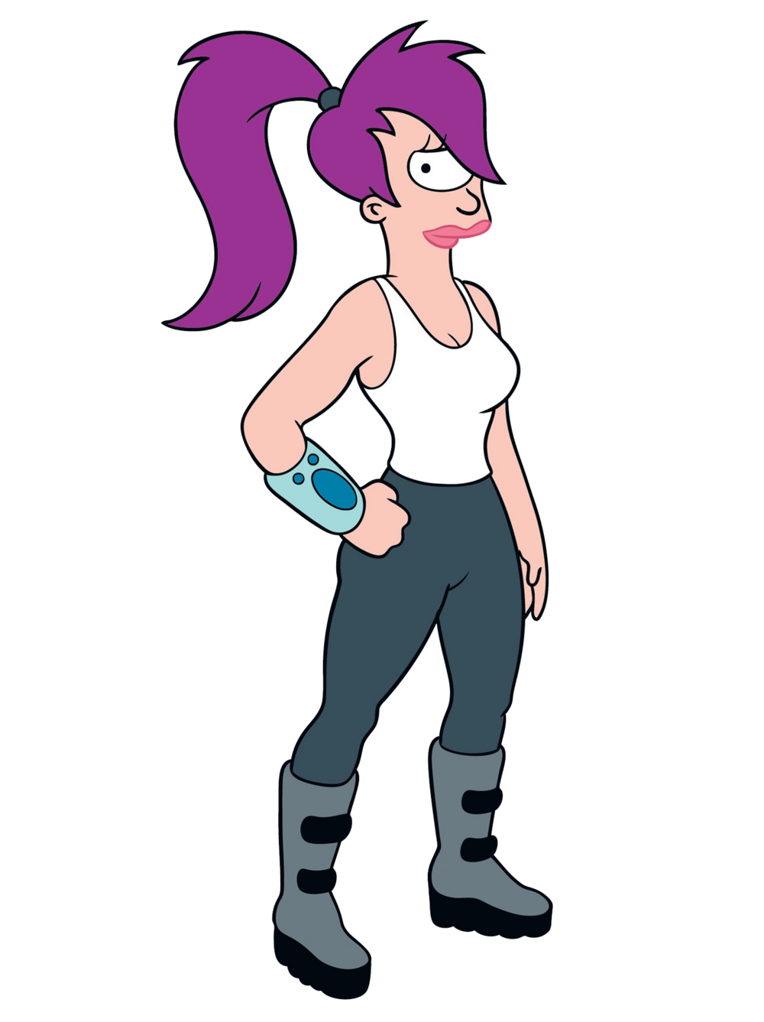
Jak vypadá?
Source
URL: https://simpsons.fandom.com/cs/wiki/Homer_Jay_Simpson
Source
URL: https://futurama.fandom.com/wiki/Turanga_Leela

